Slide 1
«Реализация современных требований в развивающей предметно – пространственной среде»
Мелентьева Ирина Геннадьевна
воспитатель 1 категории
МАДОУ «Детский сад №27»

Slide 2
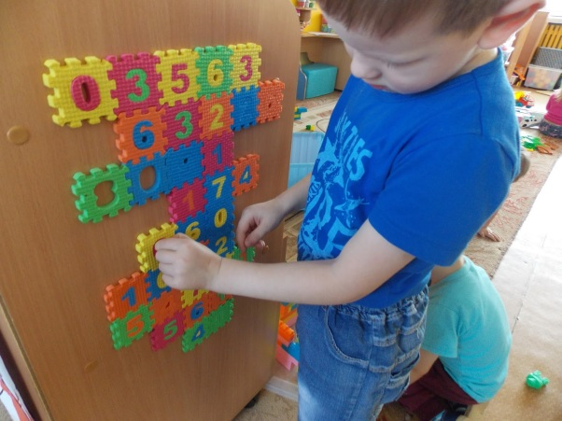
Содержательно-насыщенная
ПОСЛЕ

Slide 3
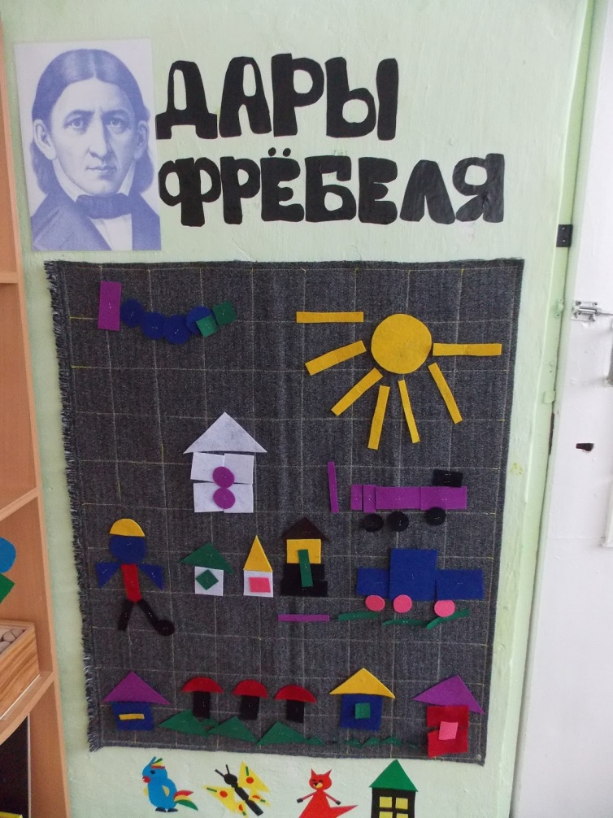
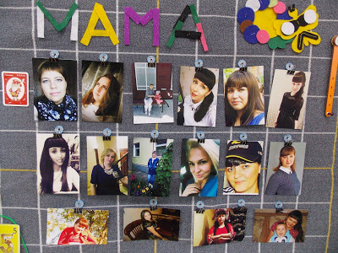
Содержательно-насыщенная
ДО ПОСЛЕ

Slide 4
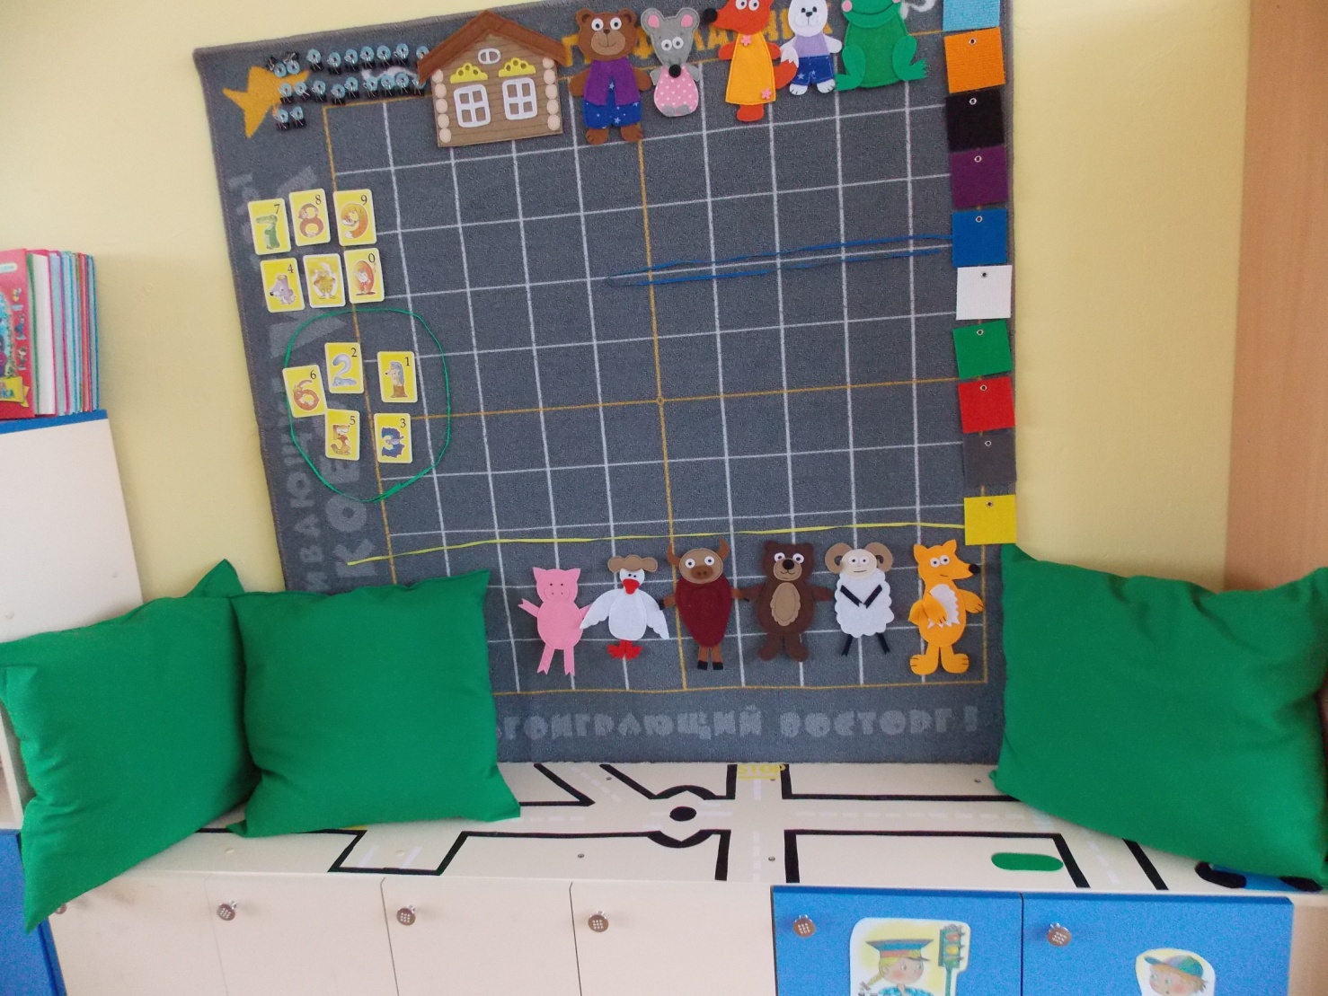
Содержательно-насыщенная
ПОСЛЕ

Slide 5
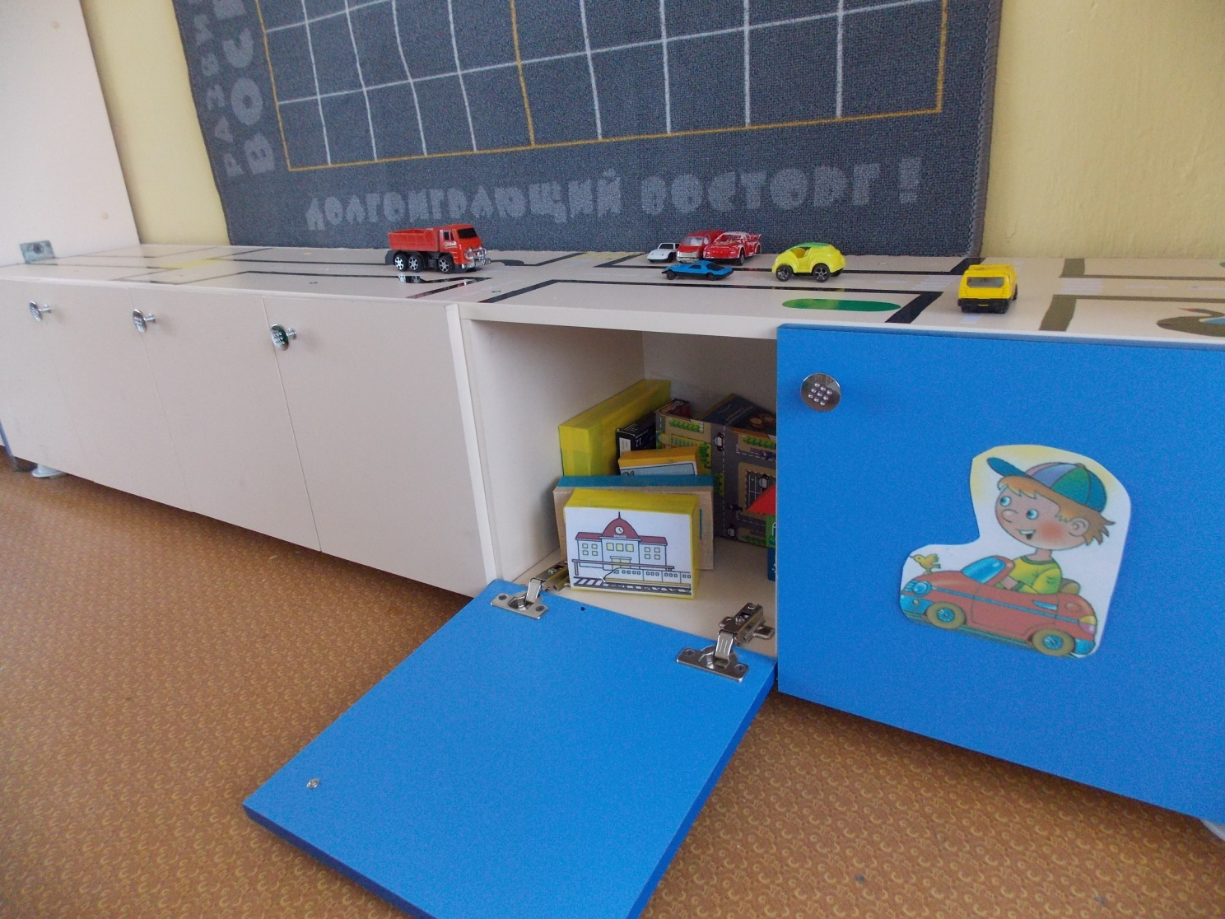
Содержательно-насыщенная
ПОСЛЕ

Slide 6
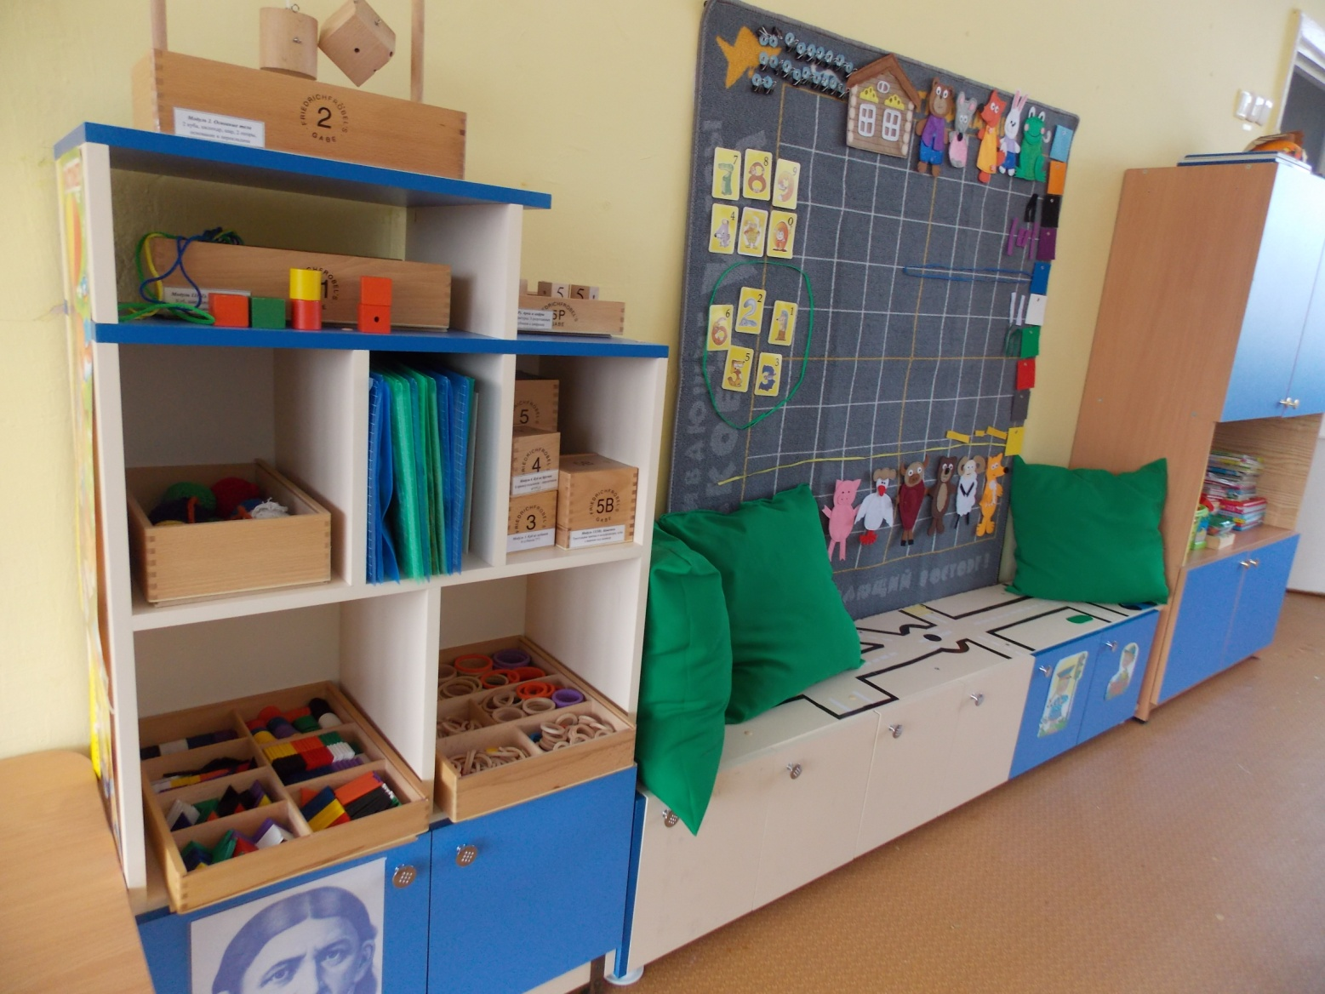
Содержательно-насыщенная
ПОСЛЕ

Slide 7
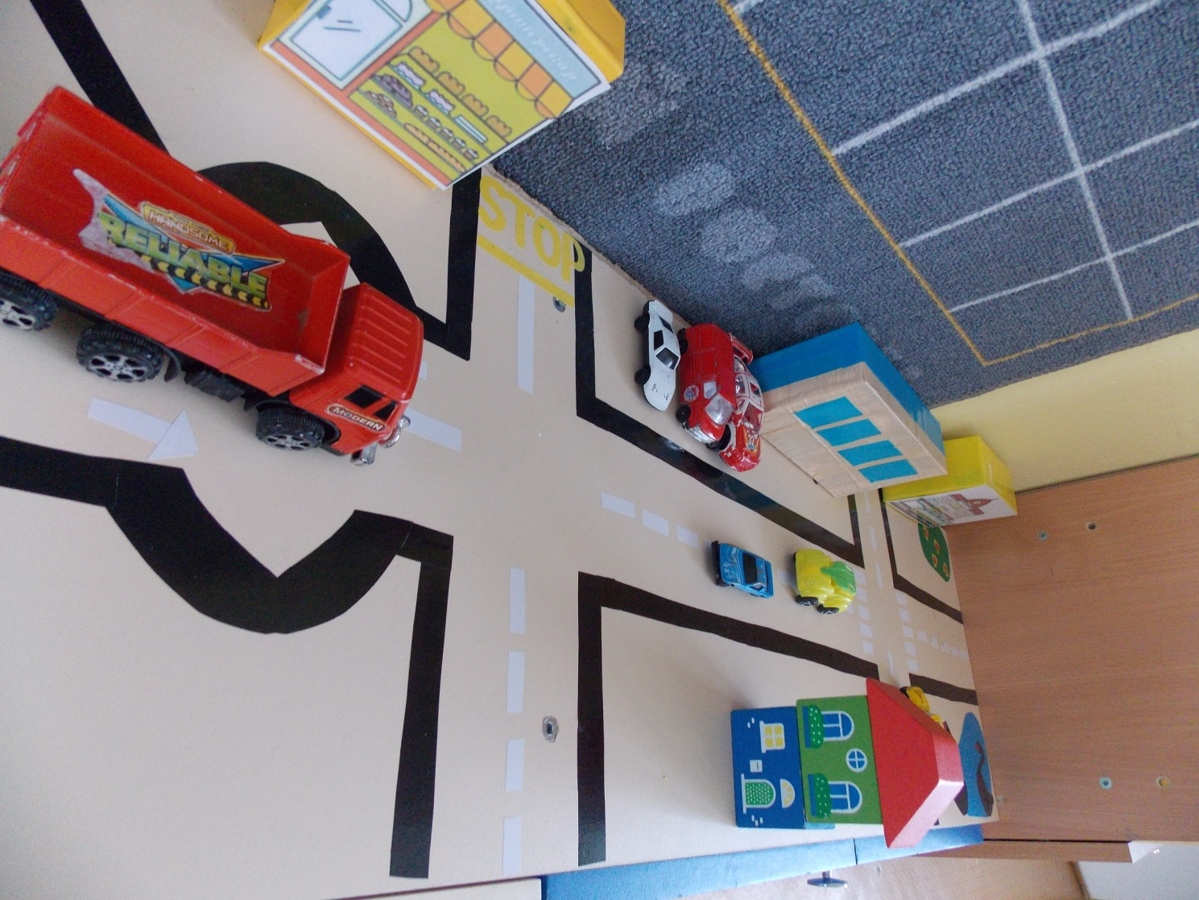
Содержательно-насыщенная
ПОСЛЕ

Slide 8
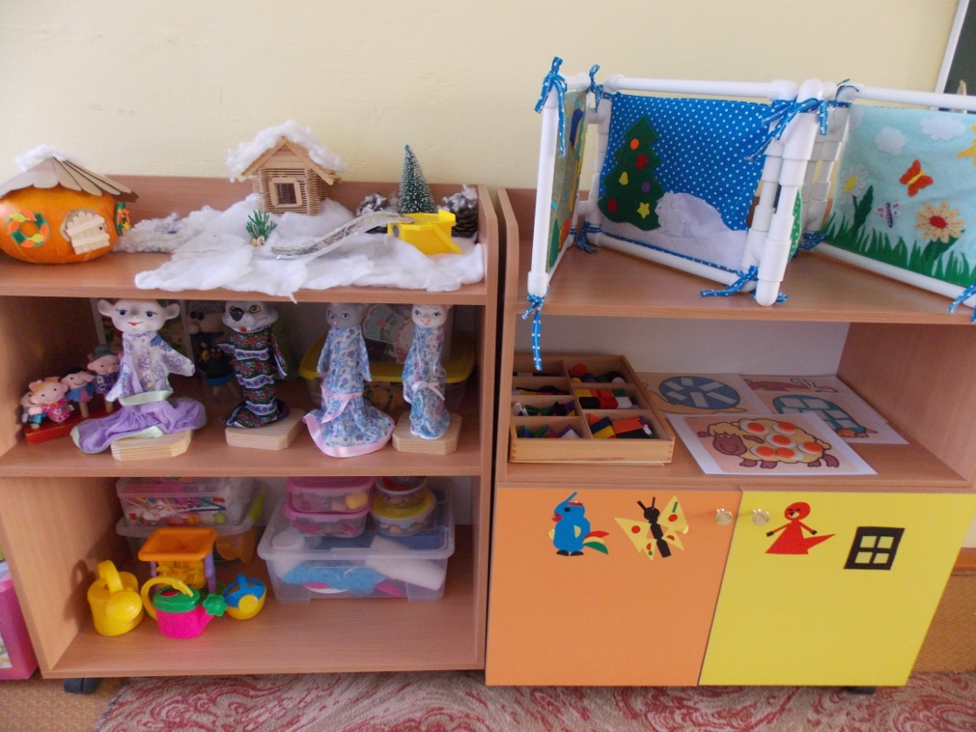
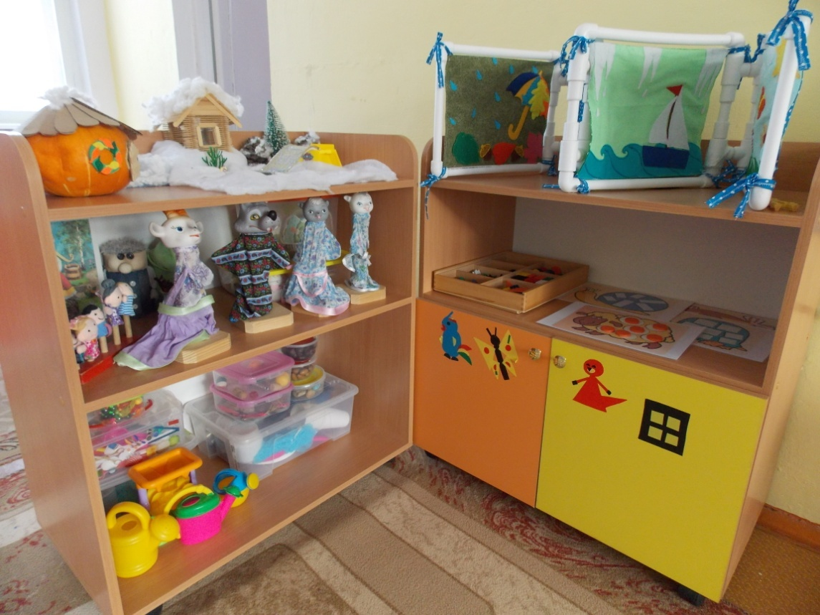
Трансформируемость
ПОСЛЕ

Slide 9
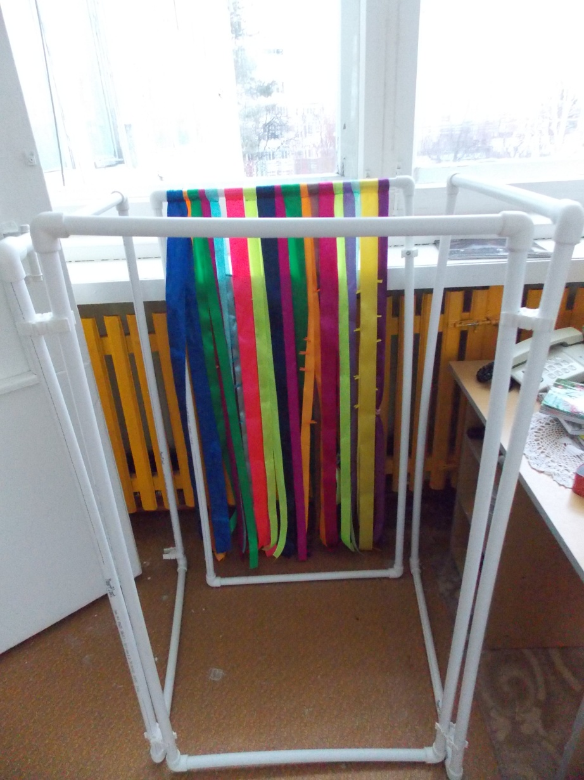
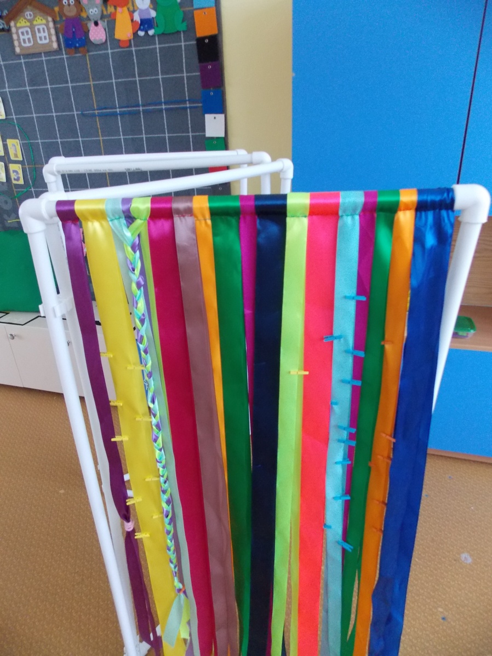
Трансформируемость
ПОСЛЕ

Slide 10
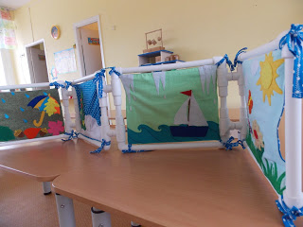
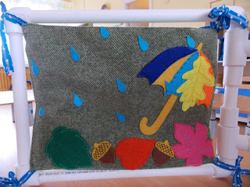
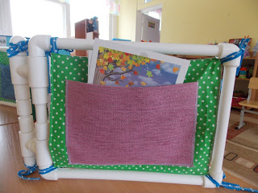
Полифункциональность
ПОСЛЕ

Slide 11
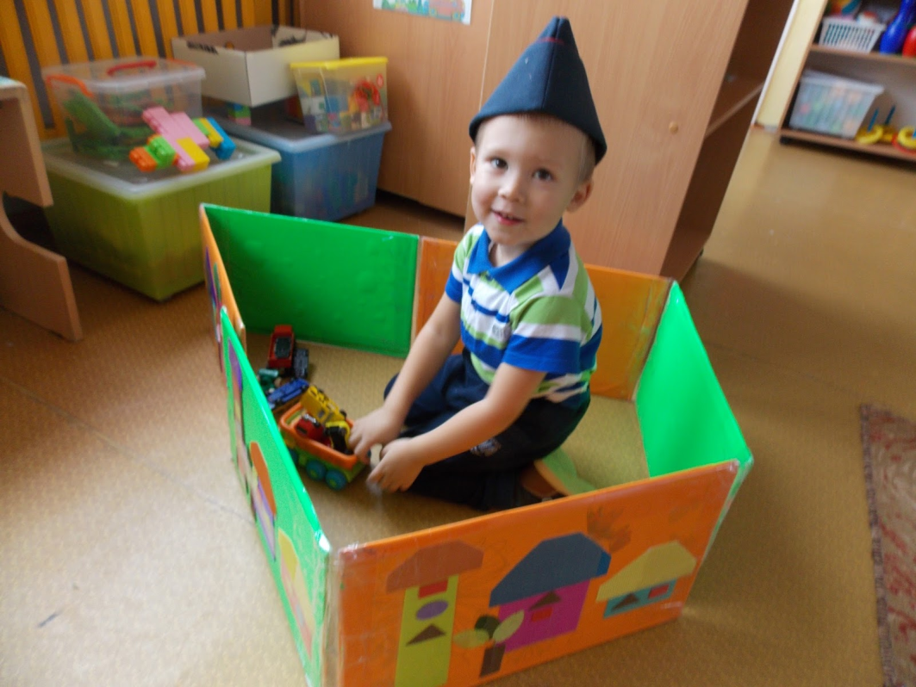
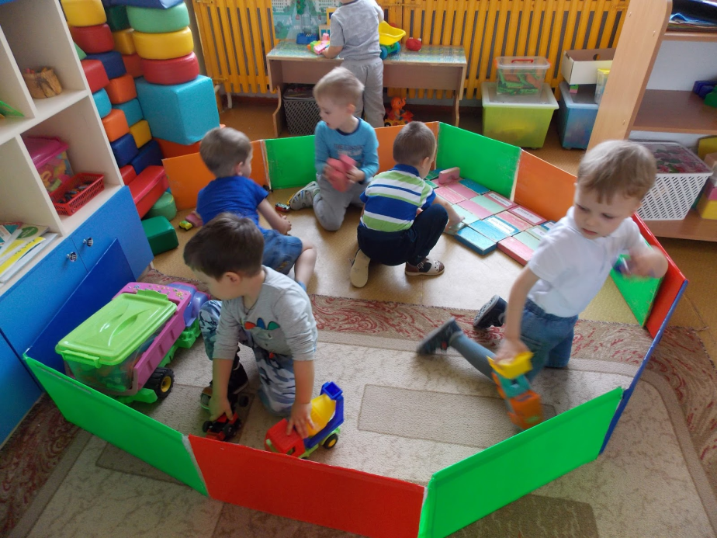
Полифункциональность
ПОСЛЕ

Slide 12
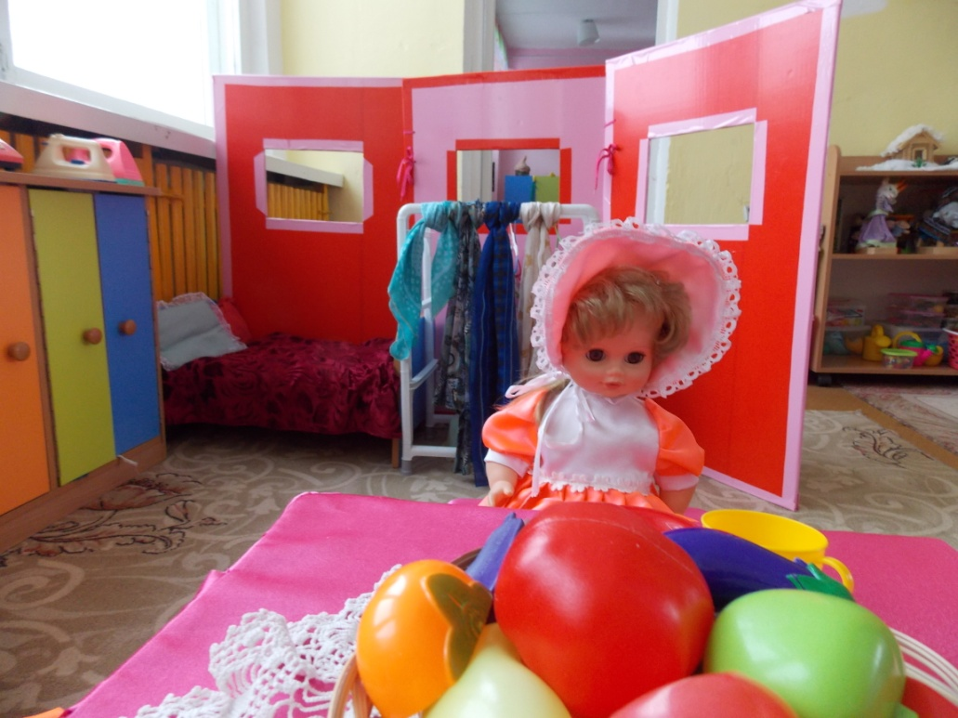
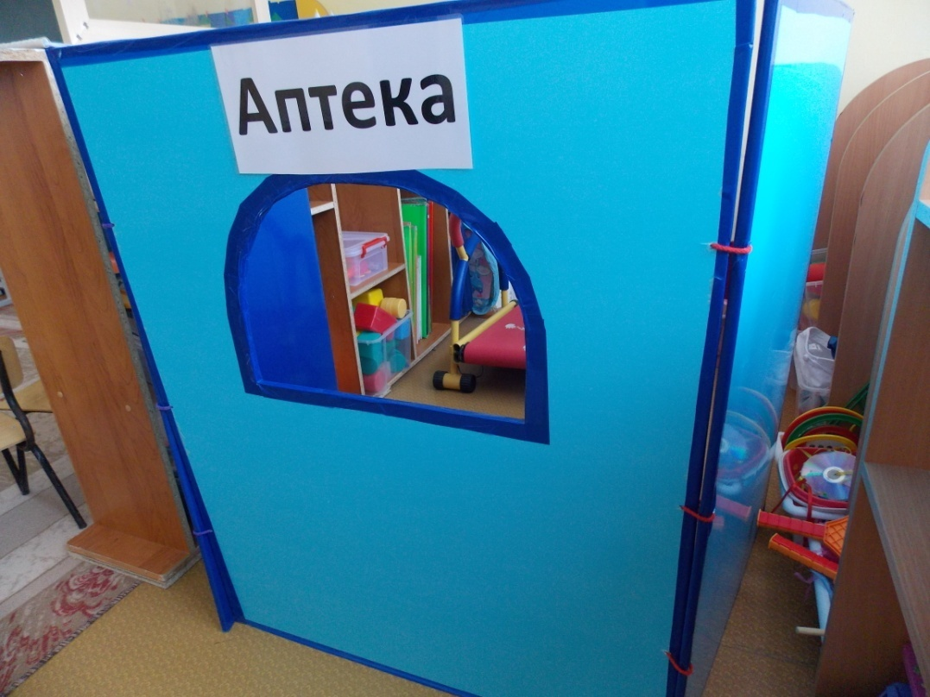
Полифункциональность
ПОСЛЕ

Slide 13
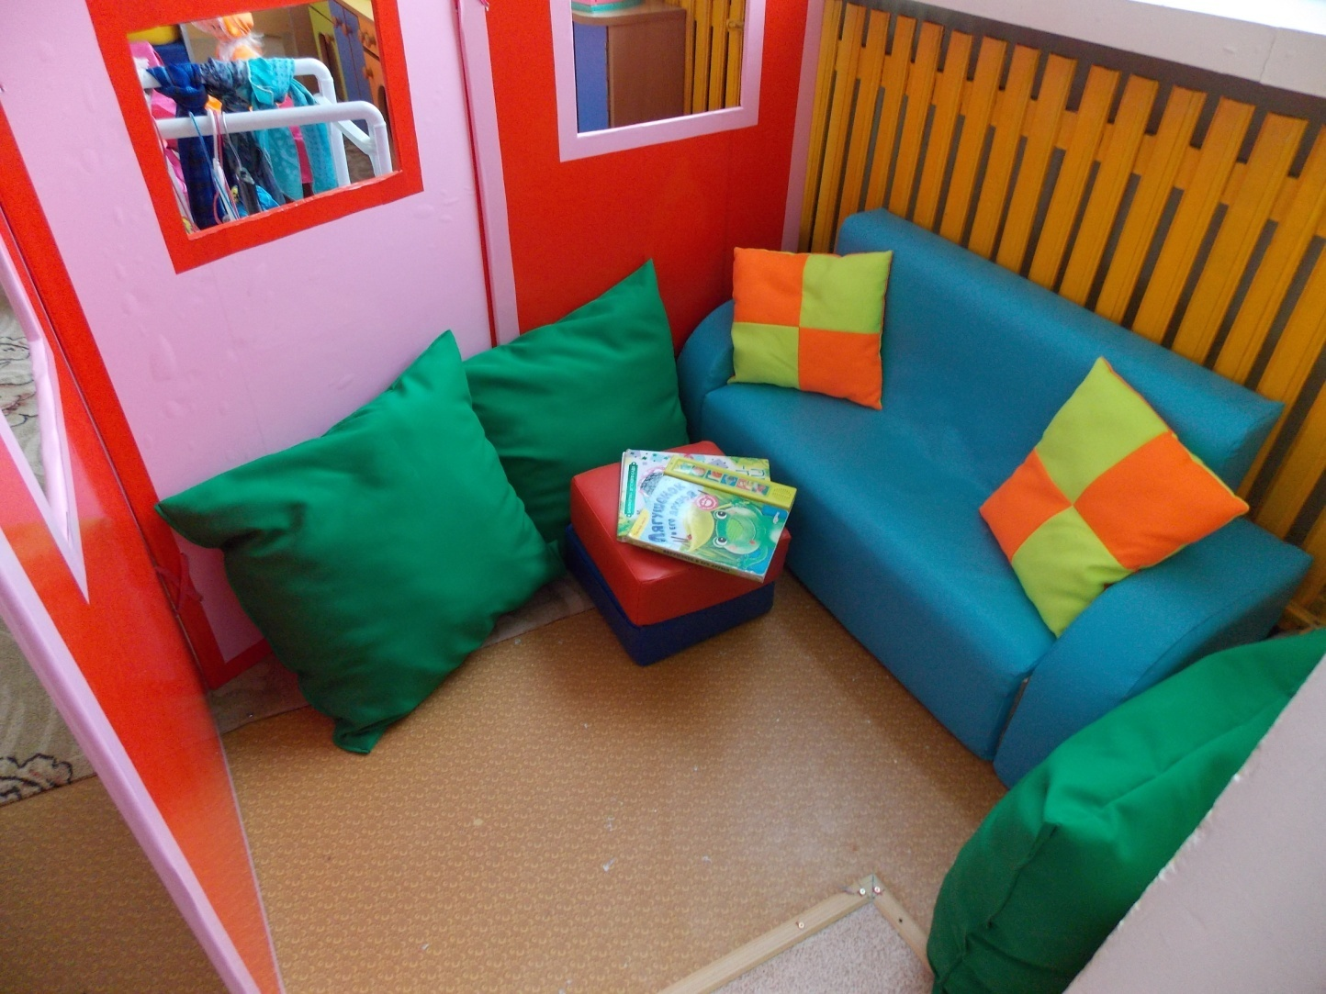
Полифункциональность
ПОСЛЕ

Slide 14
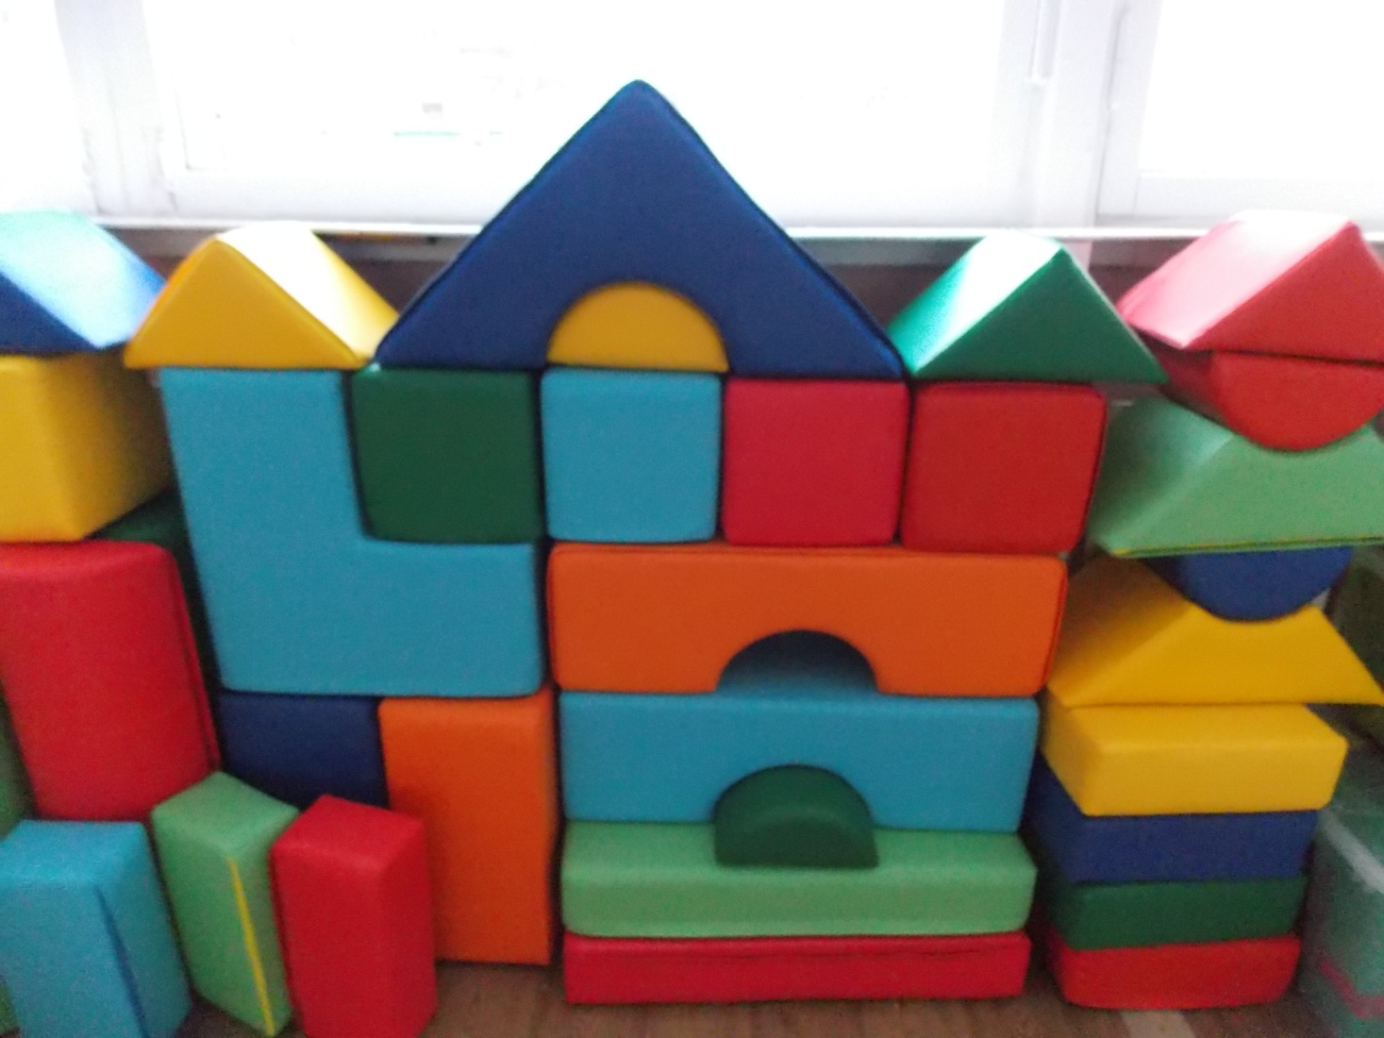
Полифункциональность
ПОСЛЕ

Slide 15
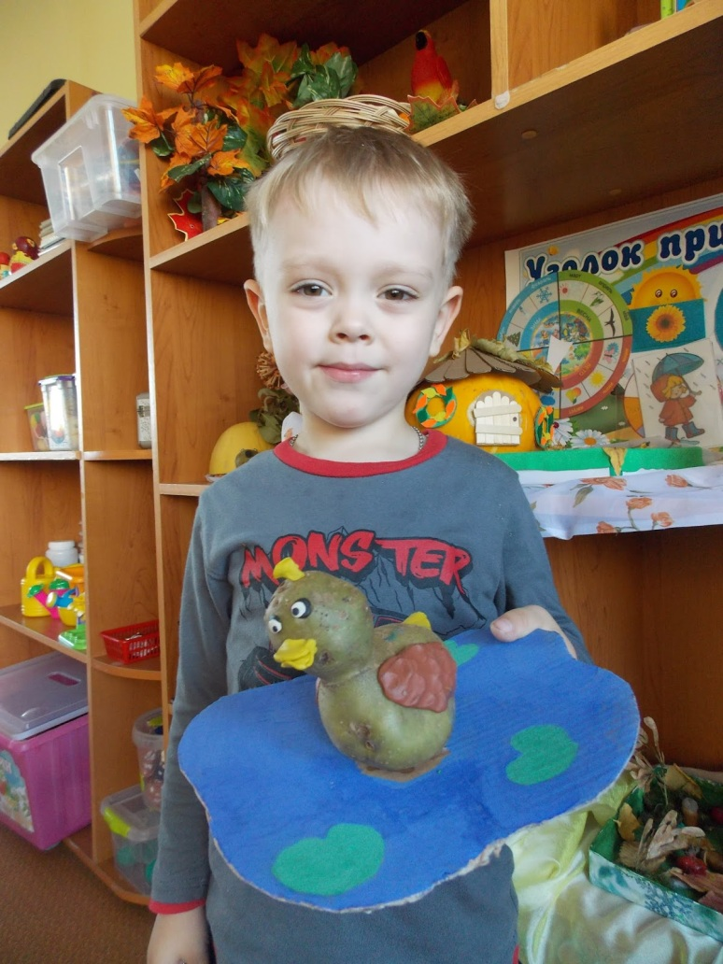
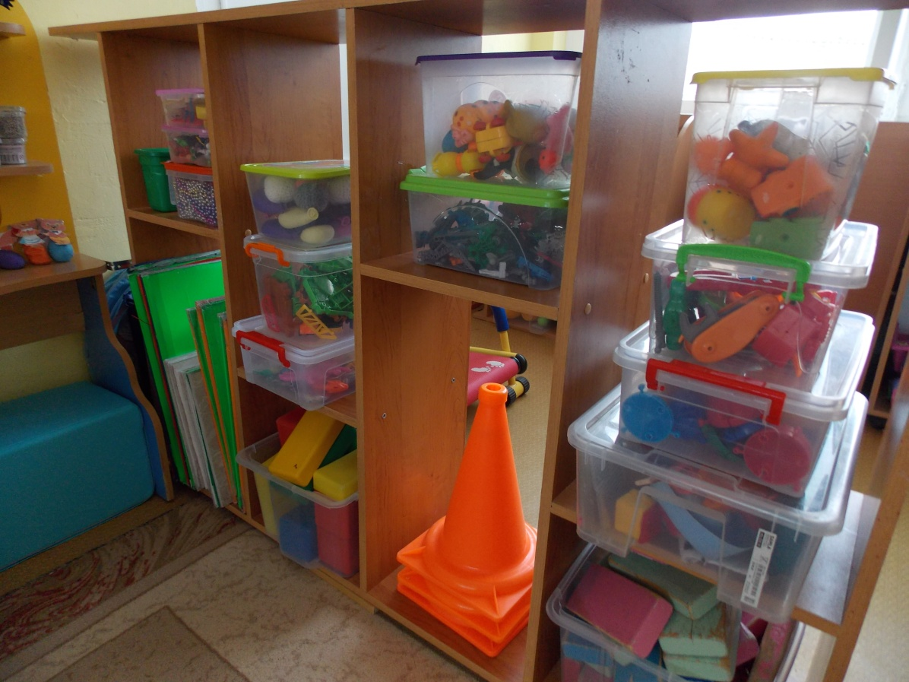
Доступность
ДО ПОСЛЕ

Slide 16
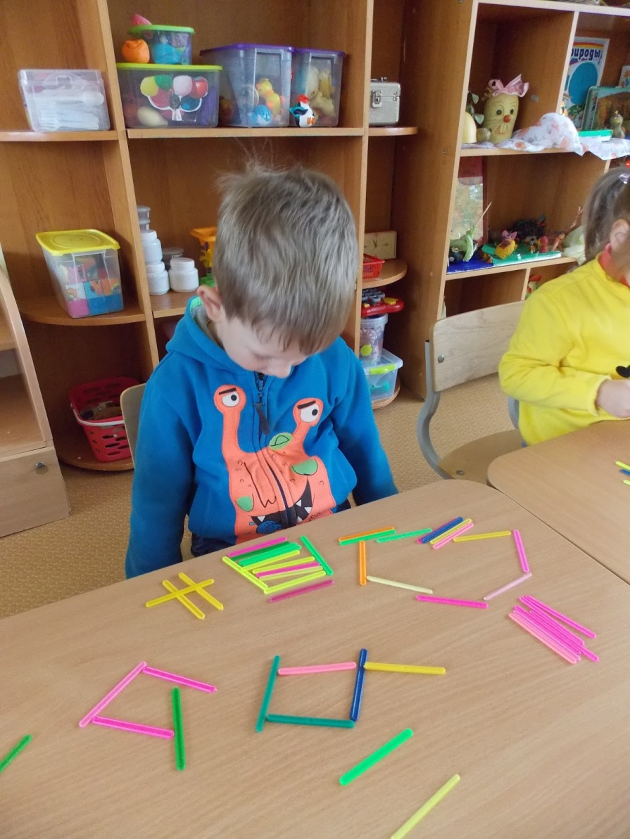
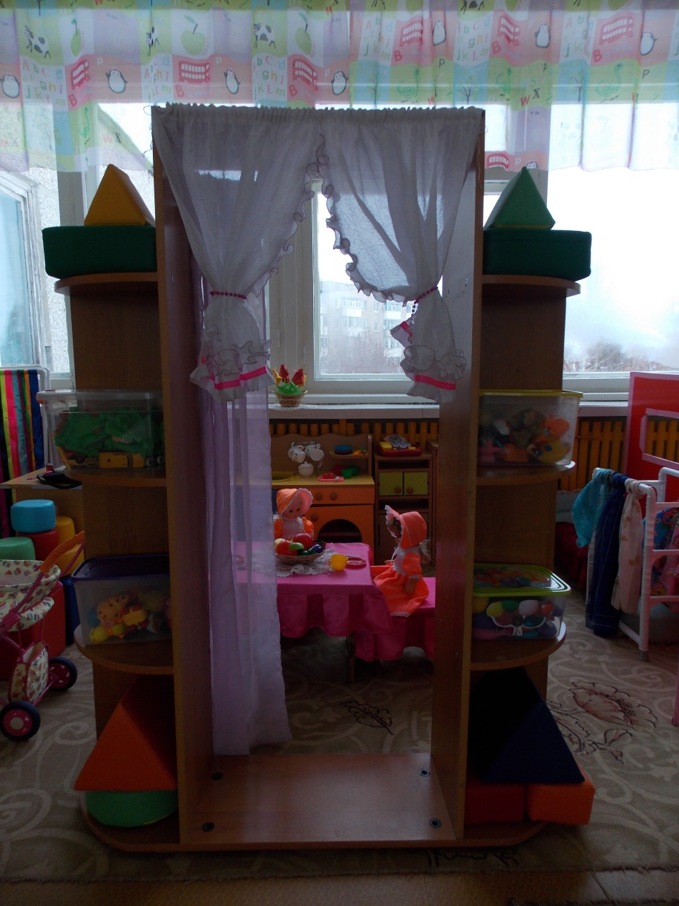
Доступность
ДО ПОСЛЕ

Slide 17
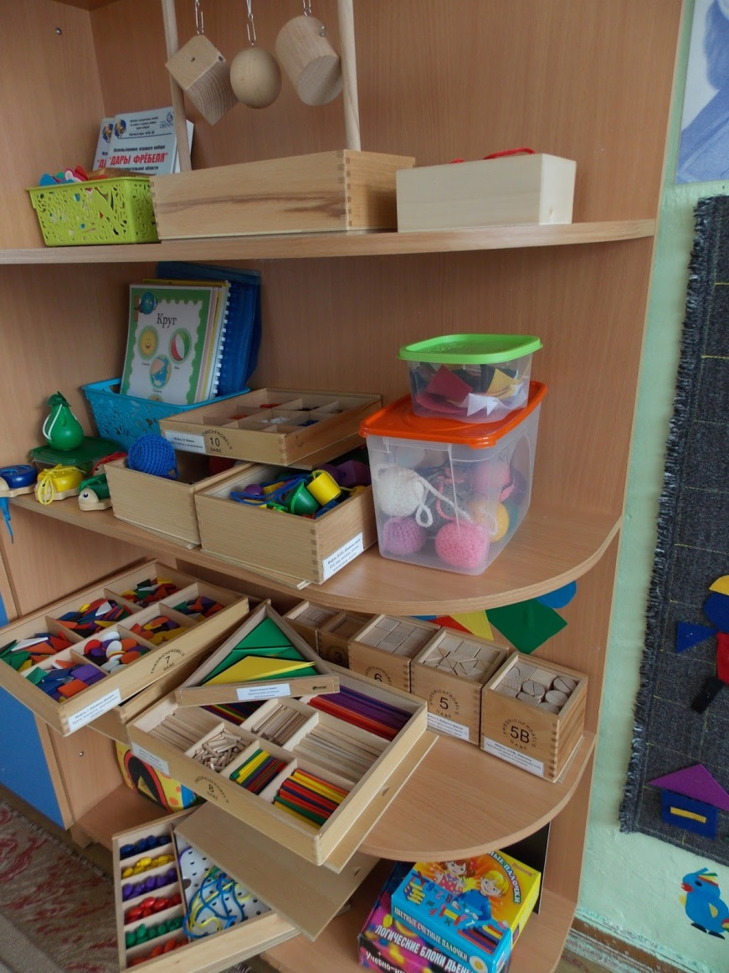
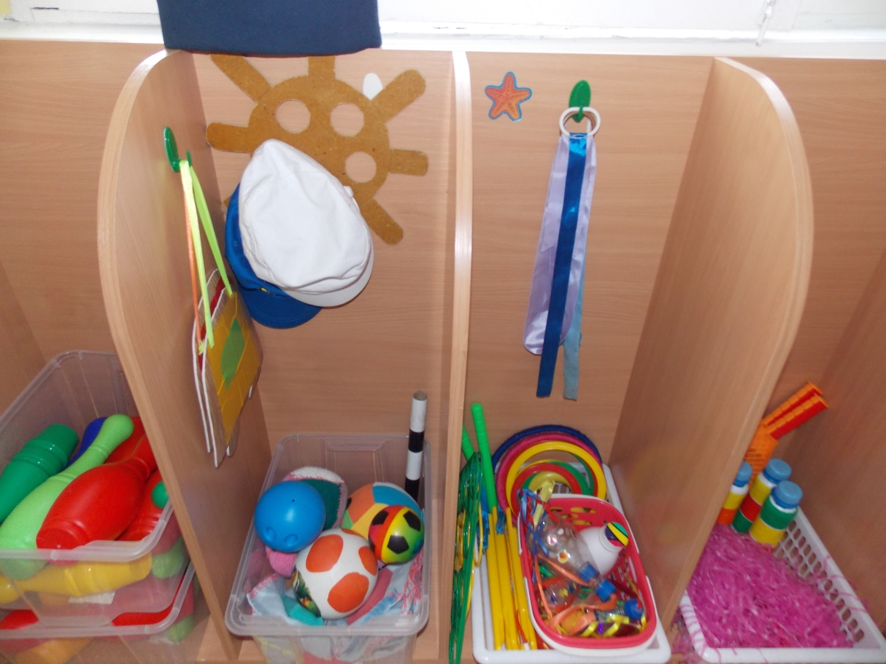
Доступность
ДО ПОСЛЕ

Slide 18
Три зоны
активная - 1
рабочая (деловая) - 2
Спокойная - 3
3
2
1

Slide 19
Спасибо за внимание!

